Slide 1
귀속 프로젝트별 MM 추이 분석
작성자
고두현
소속
SGH. 정보시스템실. 정보개발팀
작성일
21.07.15

Slide 2
문서 업데이트 이력
날짜 | 업데이트 내용 | 업데이트 페이지 | 변경자
21.07.14 | 초안작성 | 전체 | 고두현

Slide 3
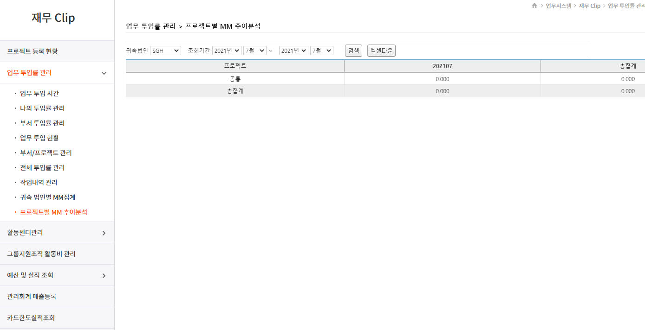
재무Clip > 업무 투입률 관리 > 귀속 프로젝트별 MM 추이분석
Description
1. 귀속법인
- 귀속법인 선택
2. 조회기간
조회기간 선택
3. 검색
- protected void btnSearch_Click() { ... }
↓
public DataSet GetMandayBelongMMList () { ... }
exec EKPETC.dbo. up_MANDAY_PROJECT_BELONG_PIVOT_MM_SELECT
@BELONG_COM_CD, @FROM_WORK_YM, @TO_WORK_YM
4. 엑셀다운
- fnmMandayExcelDownload()
exec EKPETC.dbo. up_MANDAY_PROJECT_BELONG_PIVOT_MM_SELECT
@BELONG_COM_CD, @FROM_WORK_YM, @TO_WORK_YM
1
2
3
4
[Page Loading]
// 귀속법인 리스트 가져오기
public void GetBelongComCdList() {
string strConn = base.GetDBConnect("GWDB");
...
oDbMgr = new CommDBMgr.DBReader();
dt = oDbMgr.GetDataTable("select COM_CD,COM_ID from MDI.dbo.VW_COMPANY_MM order by sort_no", "COM_LIST", strConn);
...
}
↓
// 조회기간 셋팅
public void GetYearMonth() {}

